Slide 1
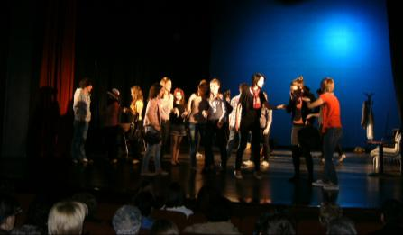
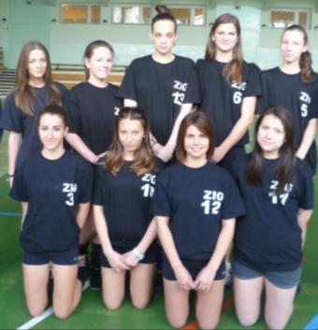
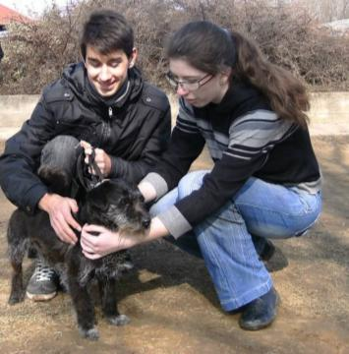
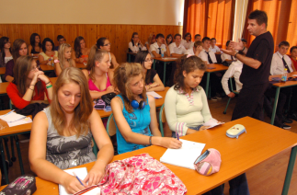
Szülői választmány 2012

Slide 2
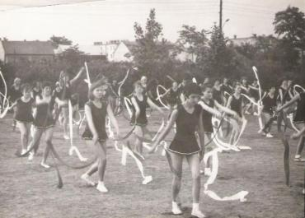
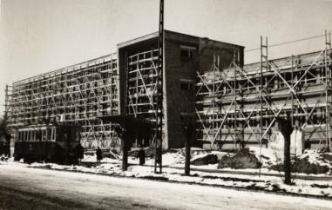
95.jubileumi tanév

Slide 3
Év végi mutatók

Slide 7
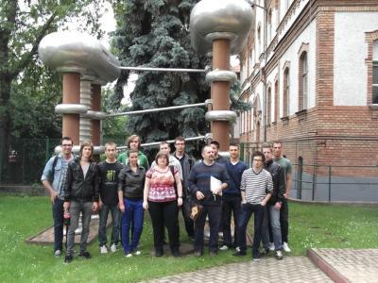
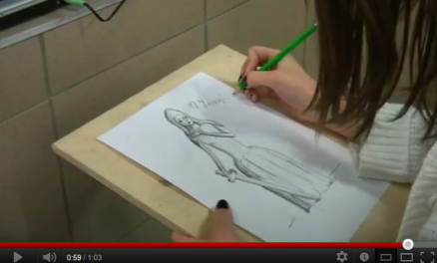
Sikeres pályázatok
Pedagógus képzések
(TÁMOP 3.1.5-09/A-2-2009-0009)
Tiop-6 új interaktív tábla
Színe-java
Művészet és személyiség
(TÁMOP -3.2.3-09/2-2010-0014)

Slide 8
A tehetségprogram pályázatai
Egymás mellett összművészeti vetélkedő és gálaműsor(NTP-MSV-11) 500.000 Ft
Természettudományos, matematikai és műszaki kompetenciáinak elmélyítését segítő tehetséggondozó programok támogatására meghirdetett pályázat (NTP-KTMK-11) 1.900.000 Ft
Kollégiumok tehetséggondozó műhelyeinek és programjainak támogatására meghirdetett pályázat (NTP-KKOLL-11-A/B/C) 90.000 Ft

Slide 9
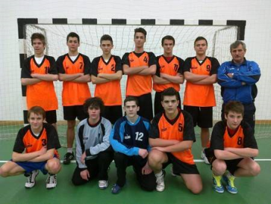
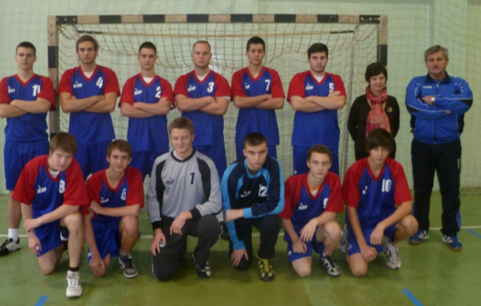
Kézilabda pályázat (TAO)

Slide 10
Intenzív nyelvi szakkörök a báli bevételből
Pályázati úton 60 fő
Angol(felső)
Német
Francia
Spanyol

Slide 11
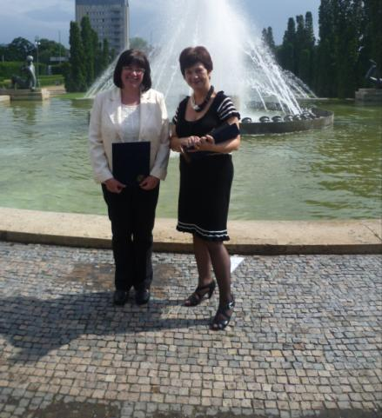
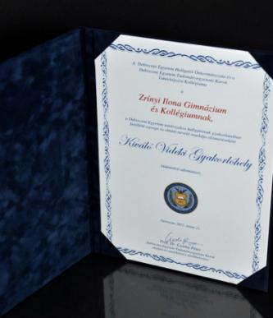
Krusóczki Bence felvételei

Slide 12
Nyári felújítások:16 millióból

Slide 13
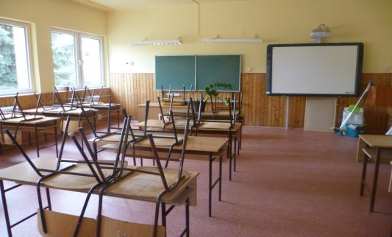
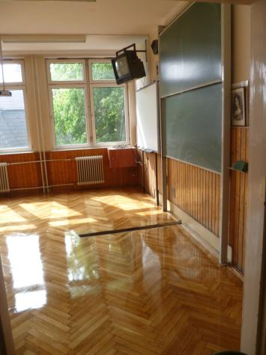
Új burkolatok

Slide 14
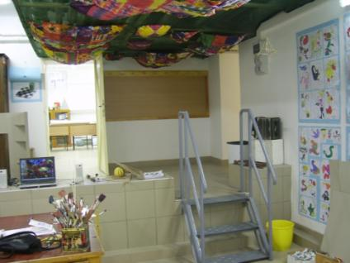
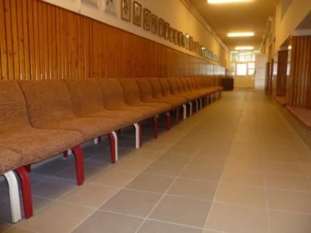
Nyitó adatok
Létszám:745
Osztályok száma:24
Státuszok:112,5
Pedagógus álláshely:72
Óraszám:1708
Ebből AJTP finanszírozás:45
Iskolai tehetséggondozó pályázat(elbírálás alatt)

Slide 15
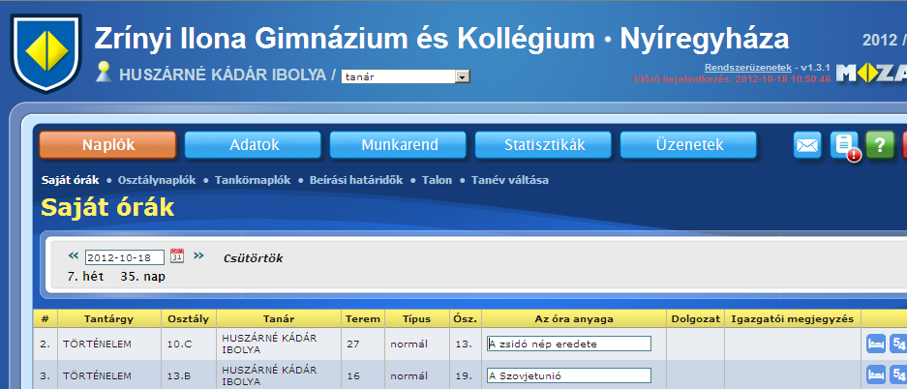

Slide 16
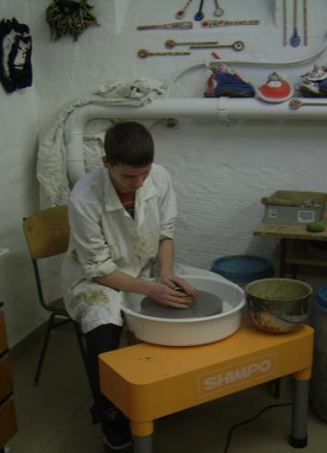
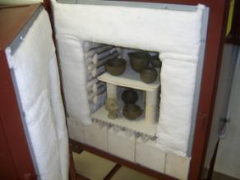
Szakkörök
Képzőművészeti
Dráma
Pszichológia
Programozói

Slide 17
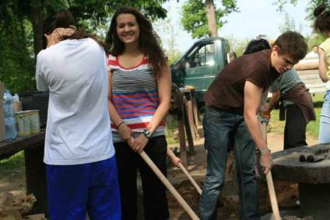
A 9.évfolyam mérése
Anyanyelv
Matematika
Motiváció
Eredmények alapján felzárkóztatás vagy tehetséggondozás
(Tanszobai keret)

Slide 18
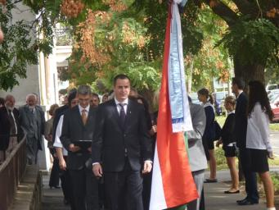
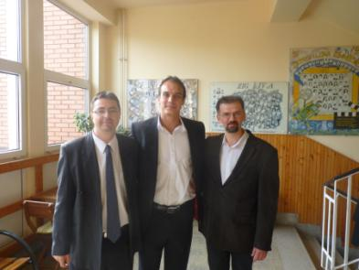
Jubileumi rendezvények
Nagyrendezvények
Zrínyis Akadémia
Kiállítások

Slide 19
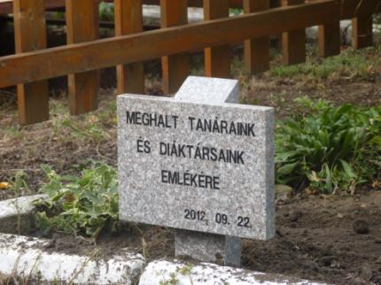
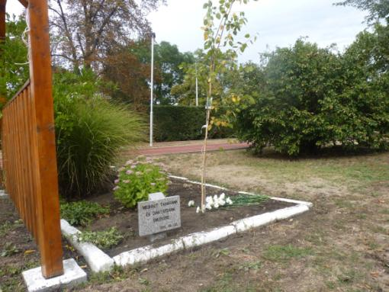

Slide 20
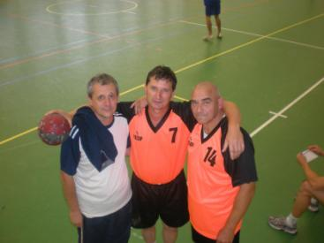
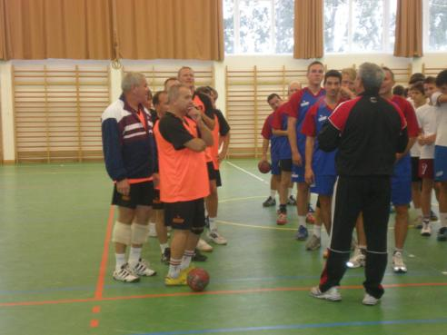
Öregfiúk találkozója

Slide 21
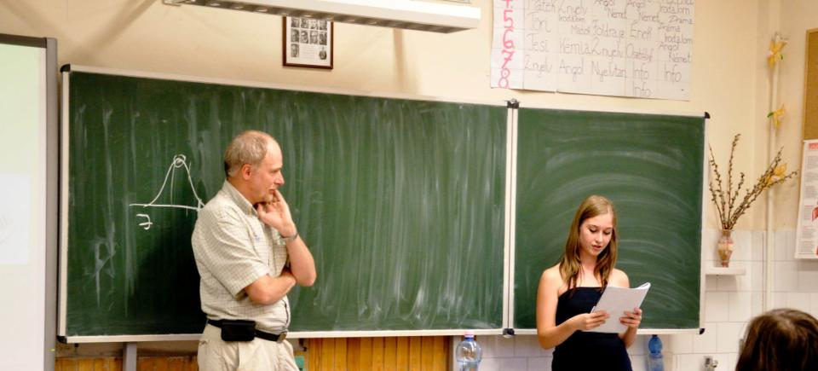
Kutatók éjszakája

Slide 22
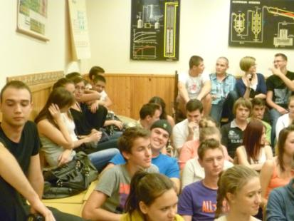
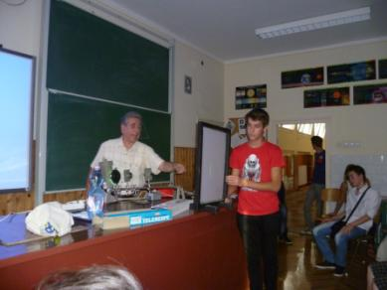
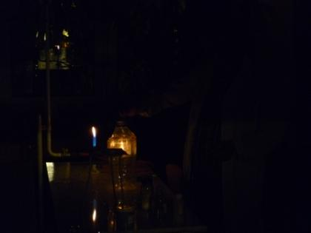

Slide 23
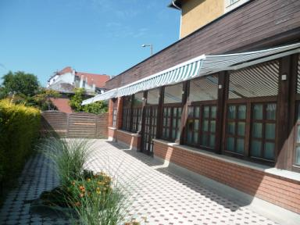
Beiskolázási terv
-1 osztály
Haladó angol:17 fő
Haladó német:17 fő
AJTP:34 fő
Nyek angol:17 fő
Nyek Kh angol:17 fő
Nyek spanyol:17 fő
Nyek német:17 fő

Slide 24
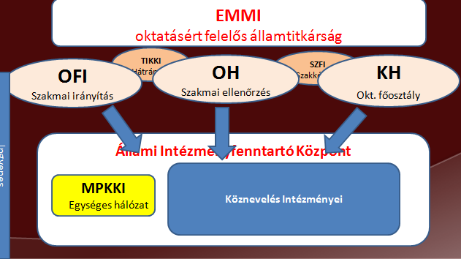
Az oktatás struktúrája

Slide 25
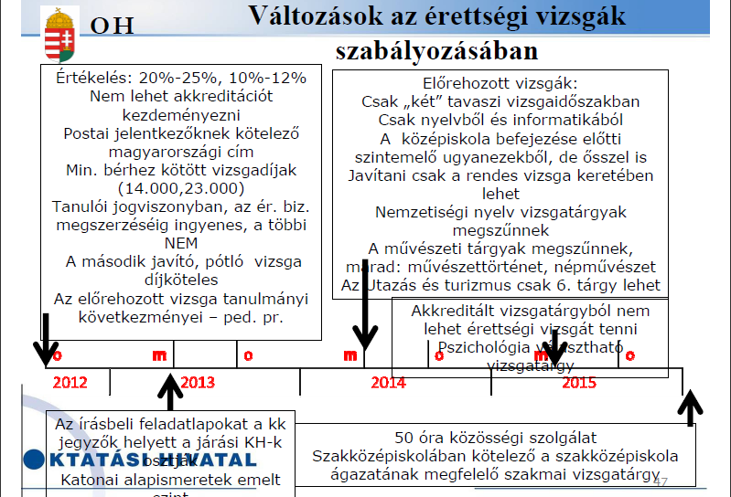
Érettségi változások

Slide 26
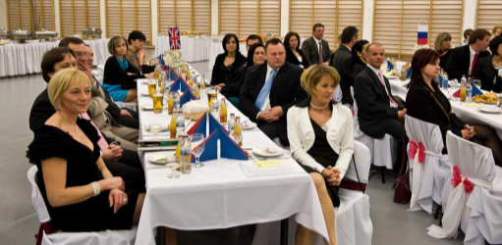
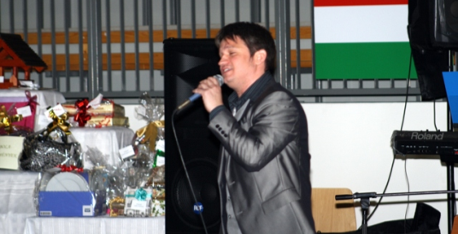
Jótékonysági bál:2013.február 8.

Slide 27
www.zrinyinyh.hu

